Slide 1
搜狗用户画像
zle
2016.12

Slide 2
背景介绍
在现代数字广告投放系统中，以物拟人，以物窥人，是比任何大数据都要更大的前提。如何把广告投放给需要的人，是大数据在精准营销中最核心的问题，如何越来越精确的挖掘人群属性，也一直是技术上的天花板。对于企业主来说，了解自身产品的受众有助于进行产品定位，并设计营销解决方案。

Slide 3
挖掘工作简介:
在现代广告投放系统中，多层级成体系的用户画像构建算法是实现精准广告投放的基础技术之一。其中，基于人口属性的广告定向技术是普遍适用于品牌展示广告和精准竞价广告的关键性技术。

Slide 4
人口属性包括自然人的性别、年龄、学历等基本属性。在搜索竞价广告系统中，用户通过在搜索引擎输入具体的查询词来获取相关信息。因此，用户的历史查询词与用户的基本属性及潜在需求有密切的关系。

Slide 5
Eg:
1、 年龄在19岁至23岁区间的自然人会有较多的搜索行为与大学生活、社交等主题有关
2、 男性相比女性会在军事、汽车等主题有更多的搜索行为
3、 高学历人群会更加倾向于获取社会、经济等主题的信息

Slide 6
本次挖掘工作是利用用户历史一个月的查询词与用户的人口属性标签（包括性别、年龄、学历）做为训练数据，通过支持向量机（SVM）算法对新增用户的人口属性进行判定。

Slide 7
具体流程
Preprocessing→
Feature extraction →
Feature selection →
Feature union →
Model selection →
Model Evaluation and Optimization

Slide 8

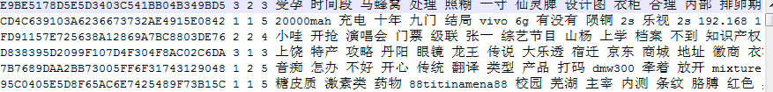
Preprocessing
分词 停用词过滤
Train data

Slide 9
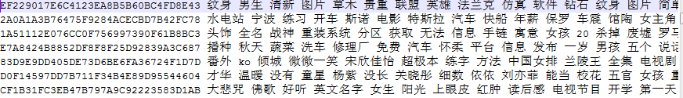
Preprocessing
分词 停用词过滤
Test data

Slide 10
Feature extraction
The Bag of Words representation
Limitations of the Bag of Words representation
A collection of unigrams (what bag of words is) cannot capture phrases and multi-word expressions, effectively disregarding any word order dependence. Additionally, the bag of words model doesn’t account for potential misspellings or word derivations.

Slide 11
Feature extraction
The N-grams representation
N-grams to the rescue! Instead of building a simple collection of unigrams (n=1), one might prefer a collection of bigrams (n=2), where occurrences of pairs of consecutive words are counted.

Slide 12
Feature extraction
Common Vectorizer usage
CountVectorizer
TfidfTransformer
HashingVectorizer

Slide 13
Feature selection
Filter
方差选择法VarianceThreshold
相关系数法
卡方检验Chi2

Slide 14
Feature union
LDA（LatentDirichlet Allocation）
LDA+TFIDF +CHI2
HASH+TFIDF
LDA+HASH
N GRAMS……………………

Slide 15
Model selection
KNN 慢正确率不高
NB 正确率不高
SVM（linear）快 正确率高

Slide 16
Model Evaluation and Optimization
词的个数
卡方
LDA主题数
特征融合权重，融合哪几个
Svm 参数优化
最终 tfidf +chi2+svm

Slide 17
实验结果
Age :0.587
Gender : 0.822
Education :0.609
初赛113/894
复赛57

Slide 18
心得体会
大数据处理 复赛数据20W
时间换空间:
Trian data 增量学习（准确率一般，且慢）
Test data 迭代器（速度缓慢）
空间换时间:
分布式处理

Slide 19
心得体会
预处理70%
参数调优
特征提取决定分类正确率的上界
各种分类模型与参数不断逼近上界

Slide 20
SVM简介

Slide 21
通俗理解svm：
在很久以前的情人节，大侠要去救他的爱人，但魔鬼和他玩了一个游戏。

Slide 22
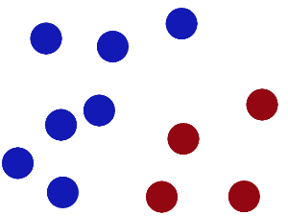
魔鬼在桌子上似乎有规律放了两种颜色的球，说：“你用一根棍分开它们？要求：尽量在放更多球之后，仍然适用。”

Slide 23
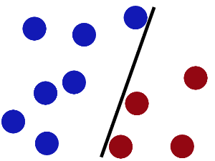
于是大侠这样放，干得不错？

Slide 24
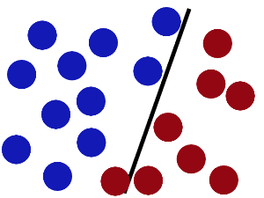
然后魔鬼，又在桌上放了更多的球，似乎有一个球站错了阵营。

Slide 25
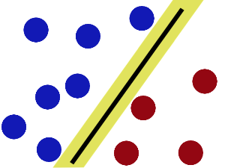
SVM就是试图把棍放在最佳位置，好让在棍的两边有尽可能大的空隙。

Slide 26
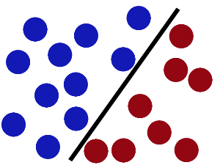
现在即使魔鬼放了更多的球，棍仍然是一个好的分界线。

Slide 27
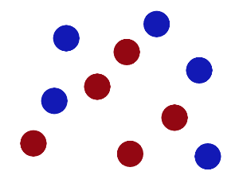
然后，在SVM 工具箱中有另一个更加重要的 trick。 魔鬼看到大侠已经学会了一个trick，于是魔鬼给了大侠一个新的挑战。

Slide 28
现在，大侠没有棍可以很好帮他分开两种球了，现在怎么办呢？当然像所有武侠片中一样大侠桌子一拍，球飞到空中。然后，凭借大侠的轻功，大侠抓起一张纸，插到了两种球的中间。

Slide 29
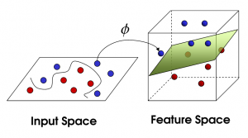

Slide 30
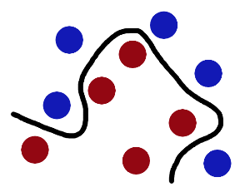
现在，从魔鬼的角度看这些球，这些球看起来像是被一条曲线分开了。

Slide 31
再之后，无聊的大人们，把这些球叫做 data，把棍子 叫做 classifier, 最大间隙trick 叫做optimization， 拍桌子叫做kernelling, 那张纸叫做hyperplane。

Slide 32
Svm
线性可分的SVM >>>>> hard margin svm
非线性可分的SVM >>>>>soft margin svm

Slide 33
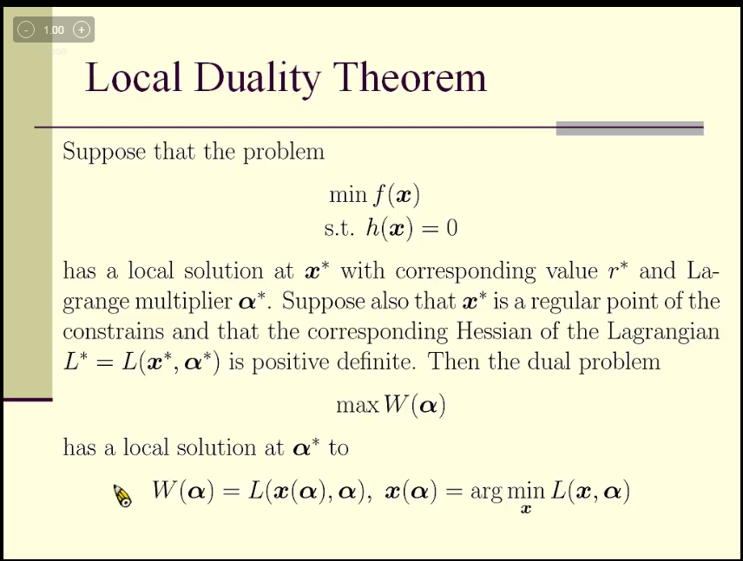
Svm预热数学原理1

Slide 34
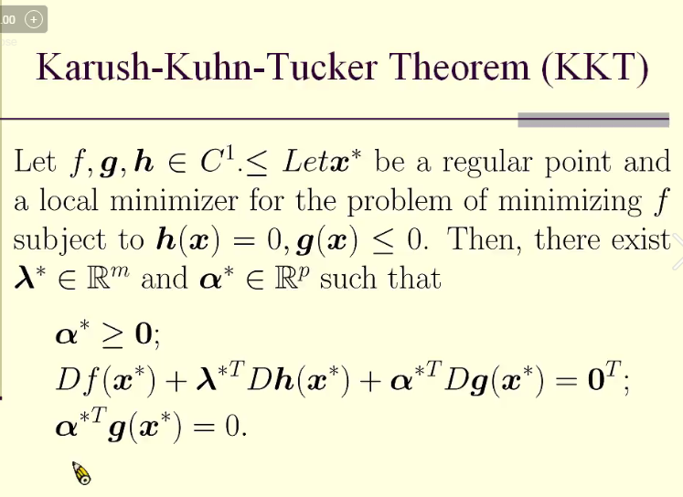
Svm预热数学原理2

Slide 35
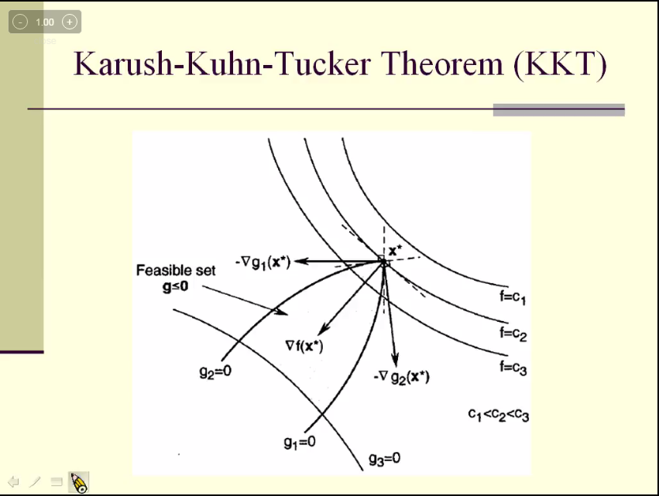
Svm预热数学原理2

Slide 36
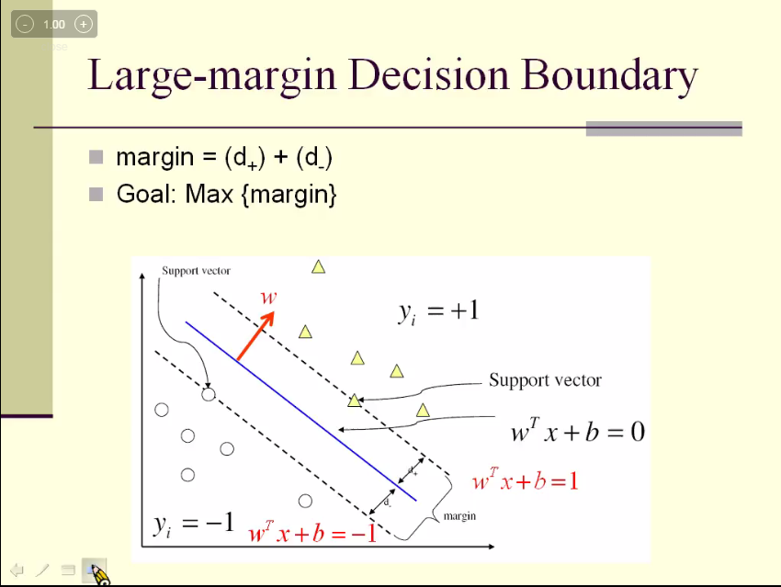
线性可分的SVM

Slide 37
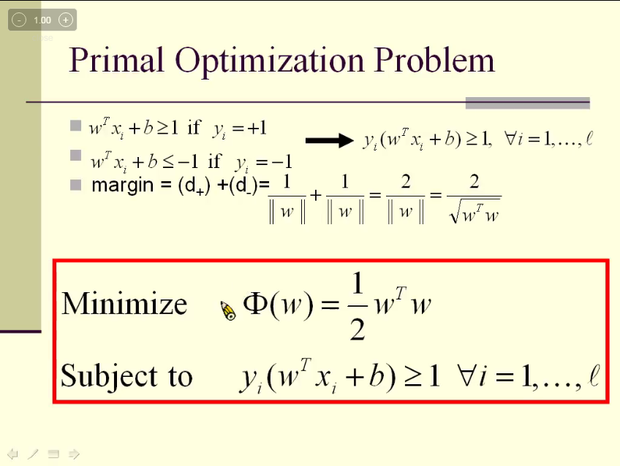
线性可分的SVM

Slide 38
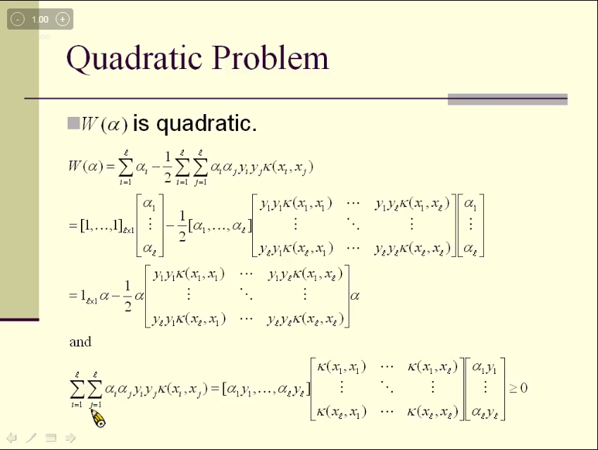
线性可分的SVM

Slide 39
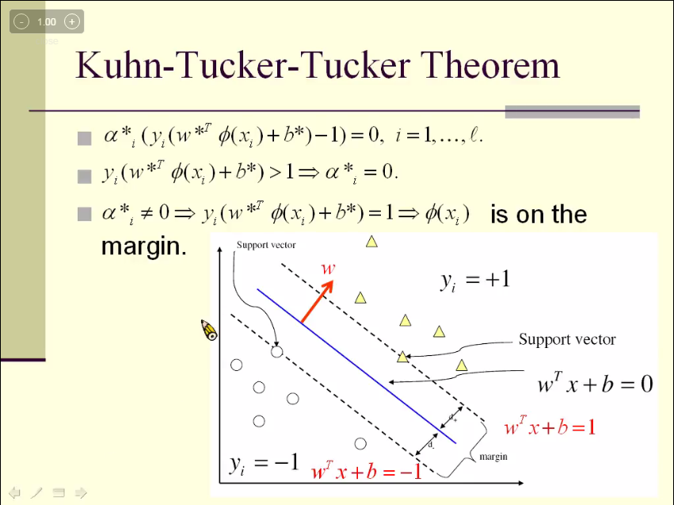
线性可分的SVM
W b 只依赖于训练数据中a>0的点

Slide 40
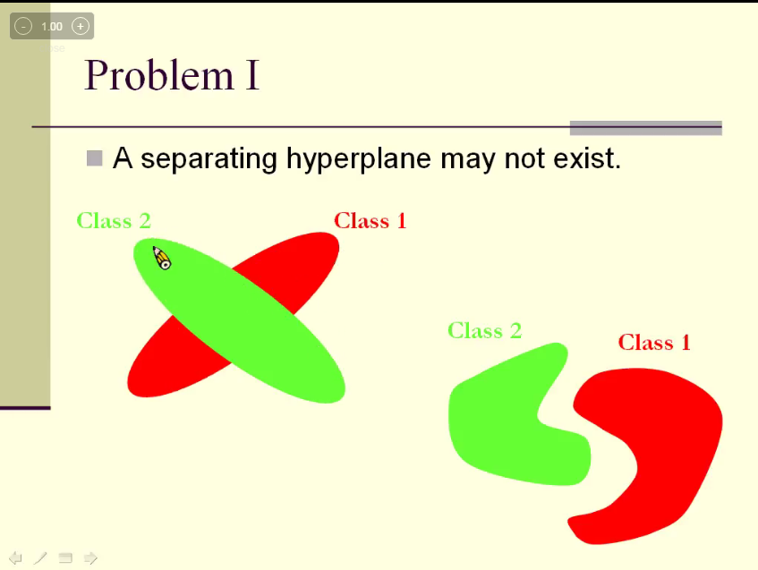
线性不可分的SVM

Slide 41
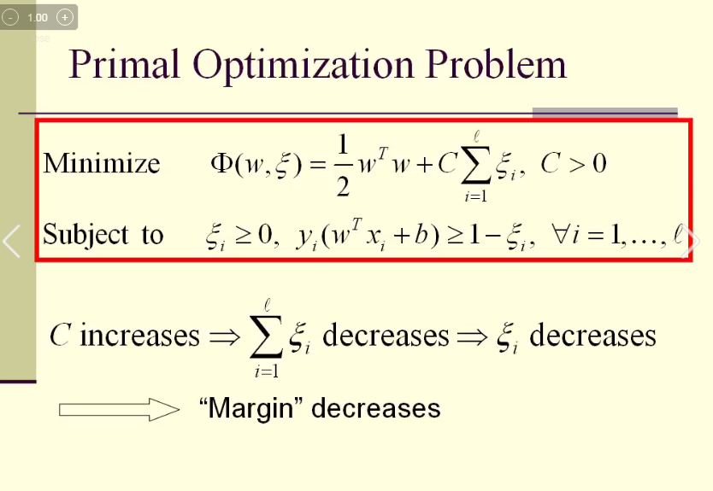
线性不可分的SVM

